Slide 1
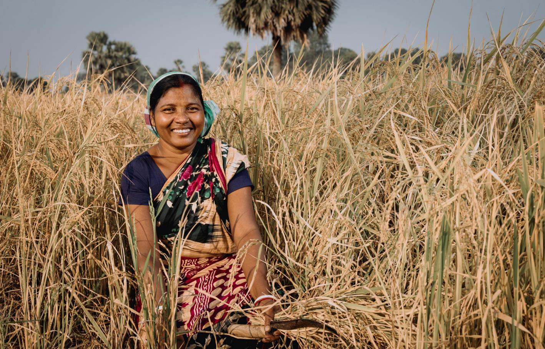
Bangladesch
Eine Handvoll Reis
schützt vor Hunger
Notes:
1

Slide 2
Bangladesch
Bangladesch Deutschland
Fläche in km² 148.460 357.022
Bevölkerung in Millionen 167,2 84,2
Bevölkerungsdichte in Einw./km² 1.126,2 235,8
Mittleres Alter in Jahren 27,9 47,8
Anteil ländlicher Bevölkerung in % 59,5 22,2
Säuglingssterblichkeit in % 3,0 0,3
Ärztedichte in Ärzt:innen/10.000 Einw. 7 44
Anteil untergewichtiger Kinder in % 22,6 0,5
Analphabetenrate in % 25,1 k. A.
Jugendarbeitslosigkeit in % 14,7 7,0
Bruttosozialprodukt in $/Kopf 5.900 53.200
Quelle: CIA World Factbook (2023)
BHUTAN
INDIEN
Gordaing
Dhaka
BANGLADESCH
INDIEN
MYANMAR
BANGLADESCH
Notes:
2

Slide 3
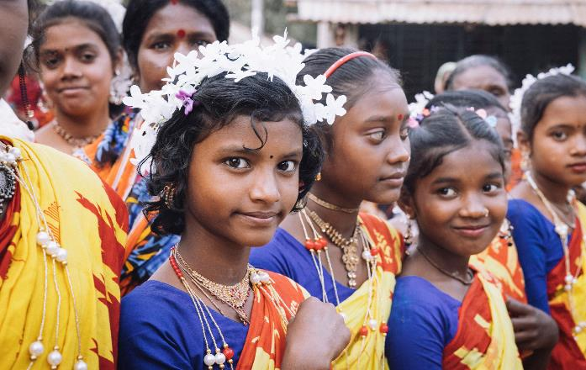
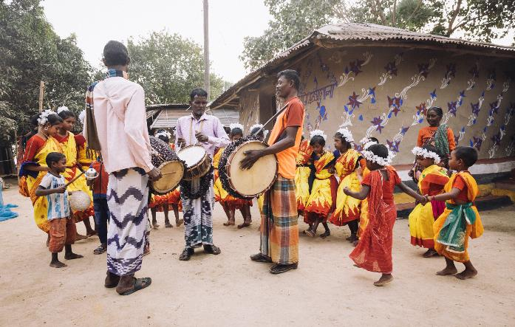
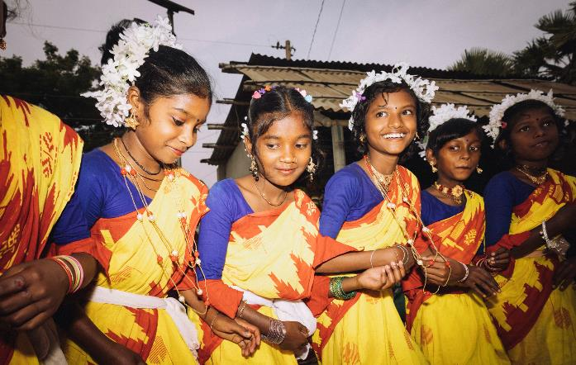
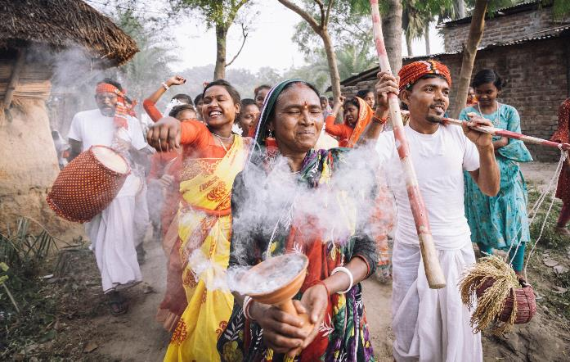
In Bangladesch leben rund zwei Millionen Indigene aus 75 Volksgruppen. Von der bengalischen Mehrheitsgesellschaft werden sie weitgehend ausgegrenzt.

Slide 4
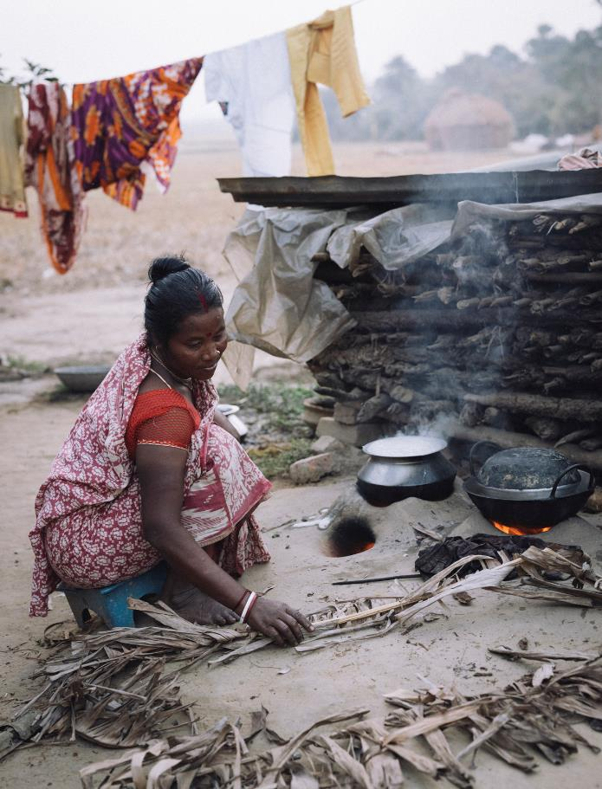
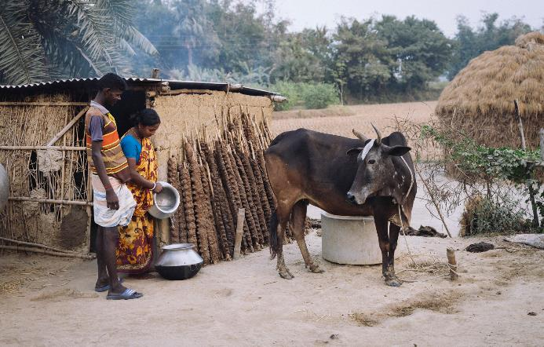
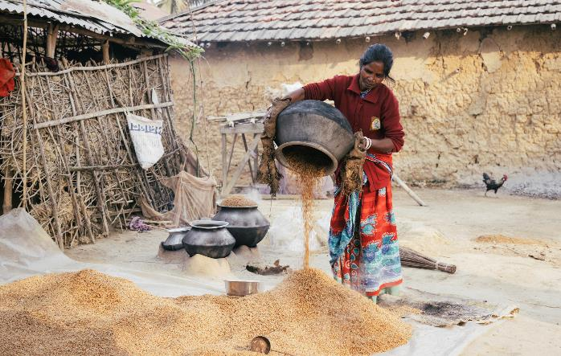
Die Indigenen sind oft extrem arm und von Unterernährung bedroht. So auch im Bezirk Rajshahi, wo Klimawandel und Landraub ihre Not vergrößern.

Slide 5
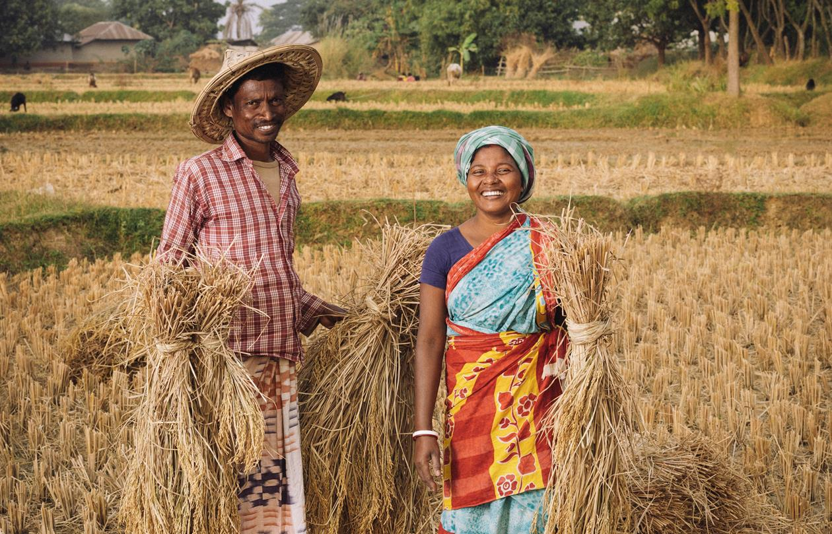
Sundori Murmu und Sunil Soren gehören der Volksgruppe der Santal an. Sie leben im Dorf Gordaing vom Reisanbau. Lange Zeit kamen sie gerade so über die Runden.

Slide 6
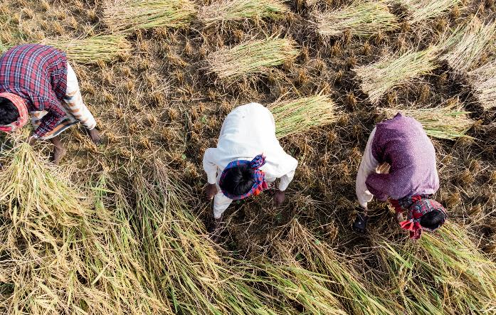
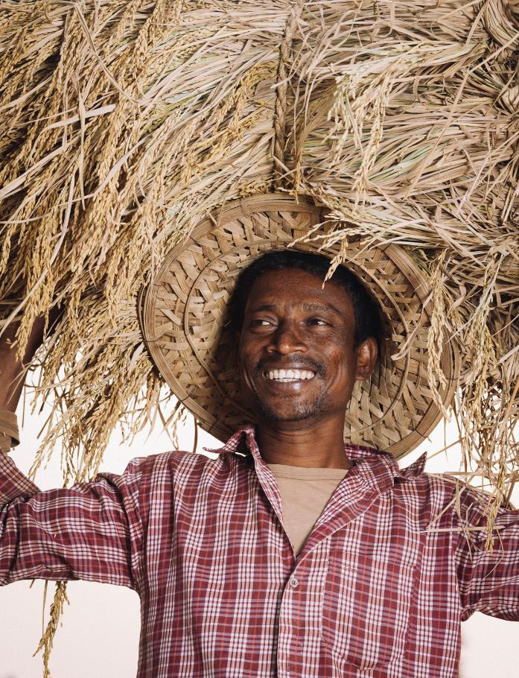
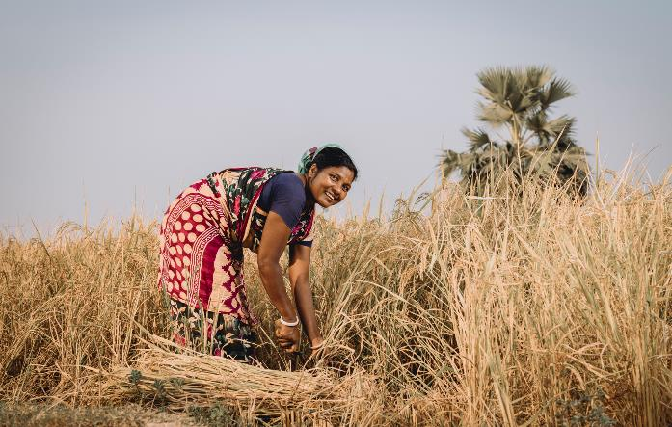
In diesem Winter ist ihre Reisernte jedoch gut ausgefallen: Insgesamt 1.600 Kilogramm. Das reicht nicht nur für sie selbst, einige hundert Kilo können sie sogar verkaufen.

Slide 7
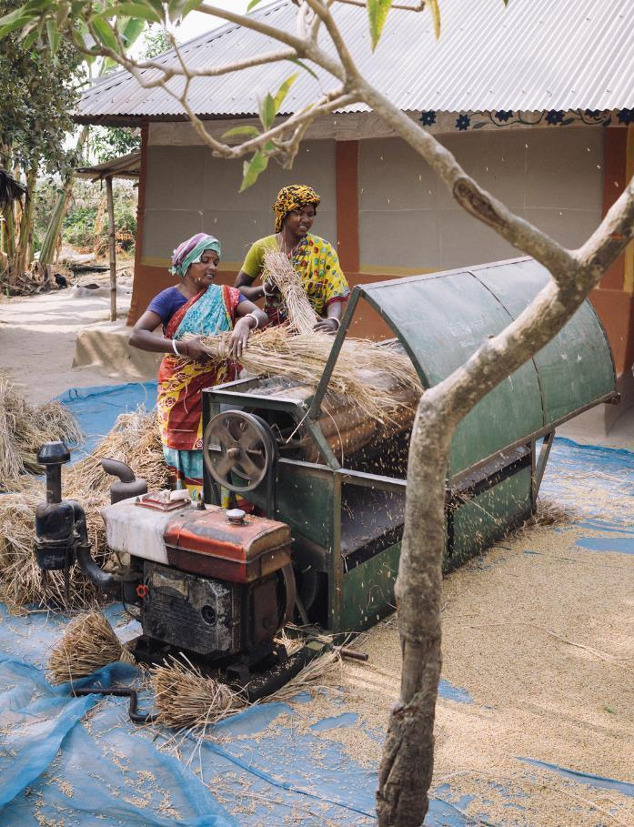
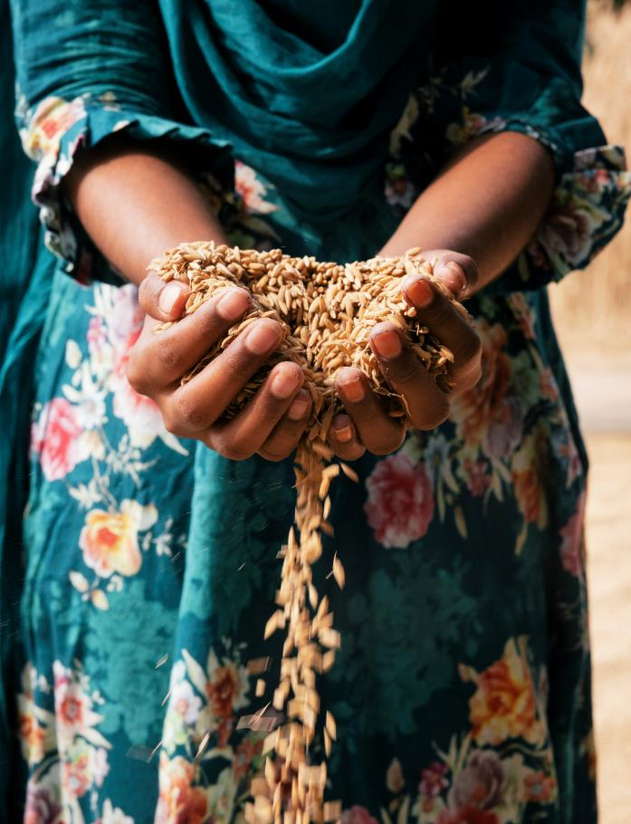
Zusammen mit ihrer Schwägerin steckt Sundori Murmu die Reishalme in eine Dreschmaschine. In gut zwei Stunden haben sie die gesamte Ernte gedroschen.

Slide 8
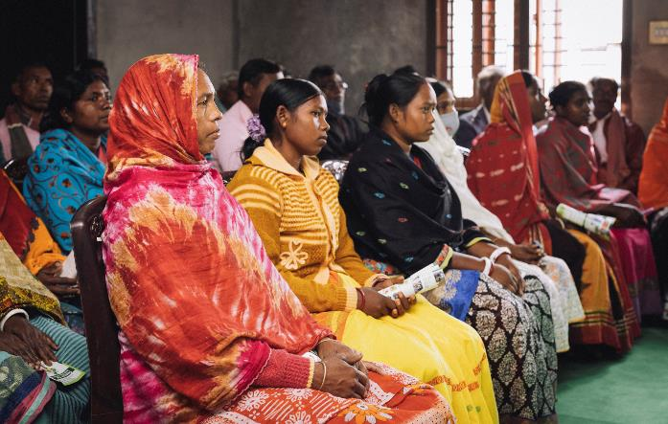
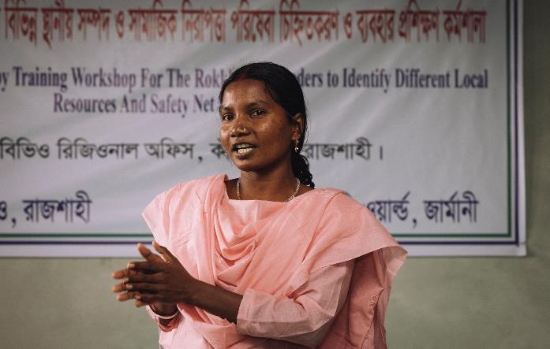
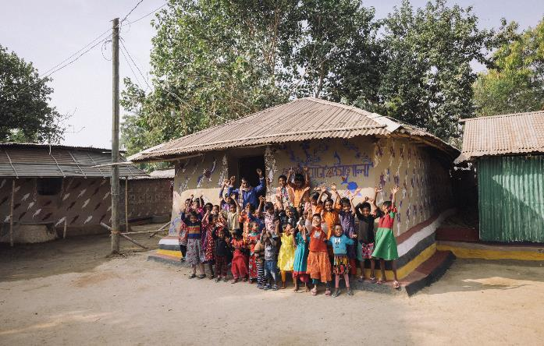
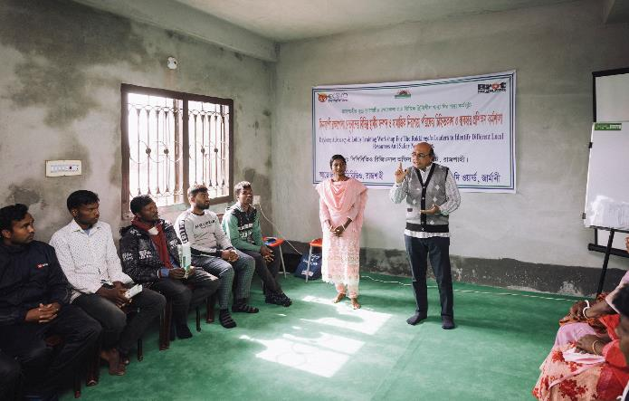
Seit 2013 wird das Dorf von CCBVO unterstützt. Die Mitarbeitenden der Organisation haben die Menschen ermutigt, einen gemeinsamen Reisspeicher zu bauen.

Slide 9
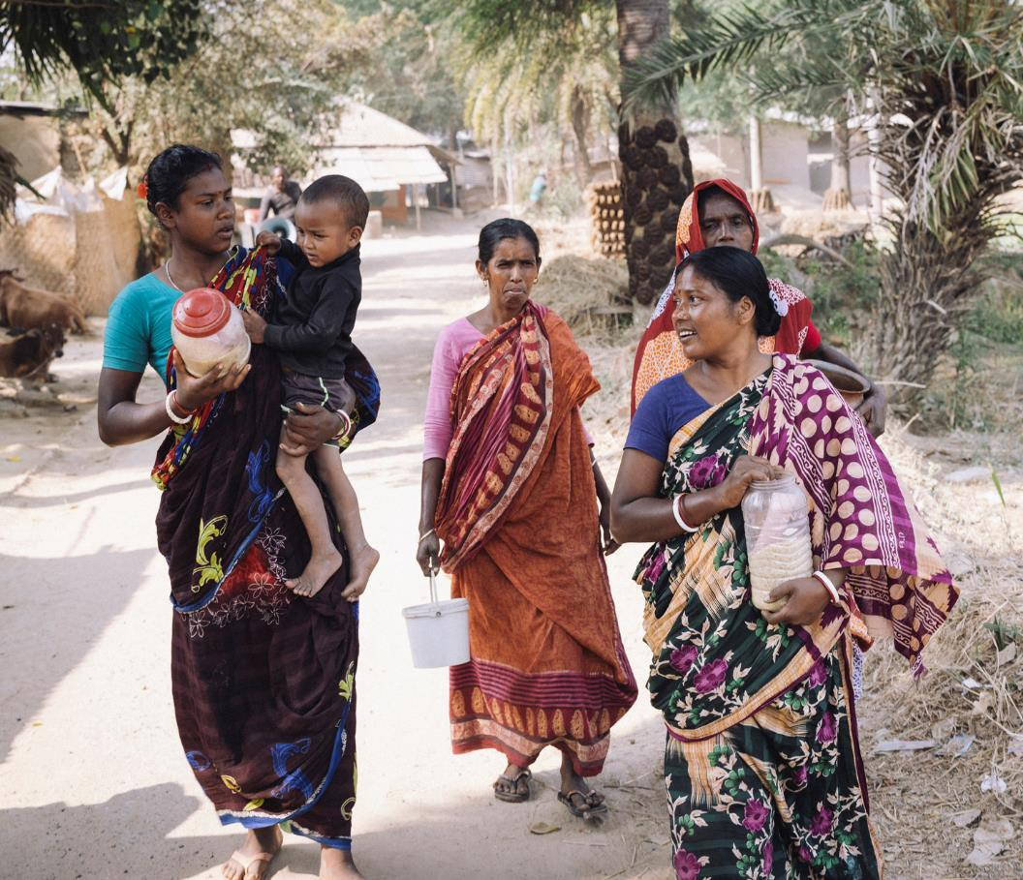
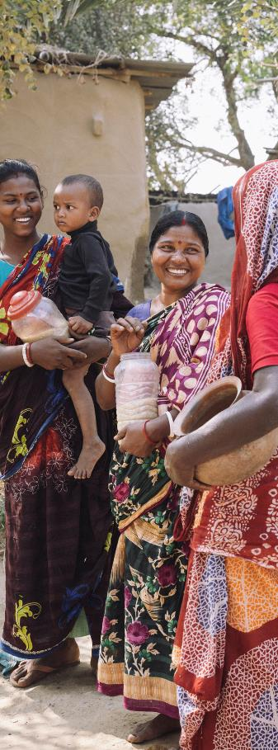
Von jeder Mahlzeit legen die Mitglieder der Dorfgemeinschaft eine Handvoll Reis beiseite. Einmal pro Woche bringen sie den Reis dann ins Gemein­schaftszentrum.

Slide 10
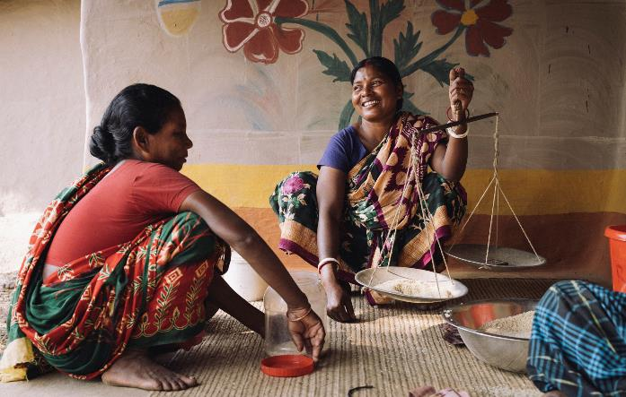
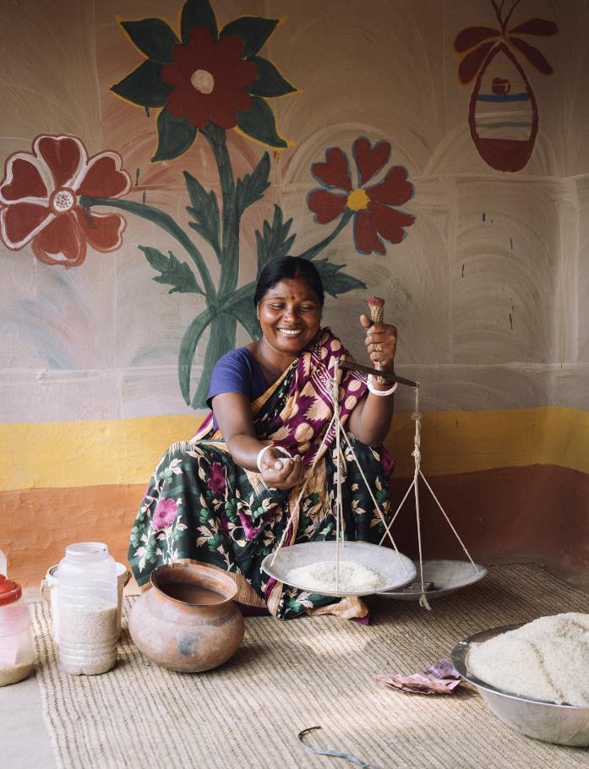
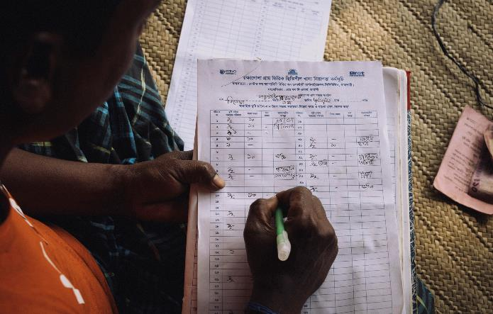
Im Gemeinschaftszentrum wird der Reis gewogen und aufbewahrt. Die Familien können ihn nutzen, wenn sie nicht mehr genug zu essen haben oder Feste anstehen.

Slide 11
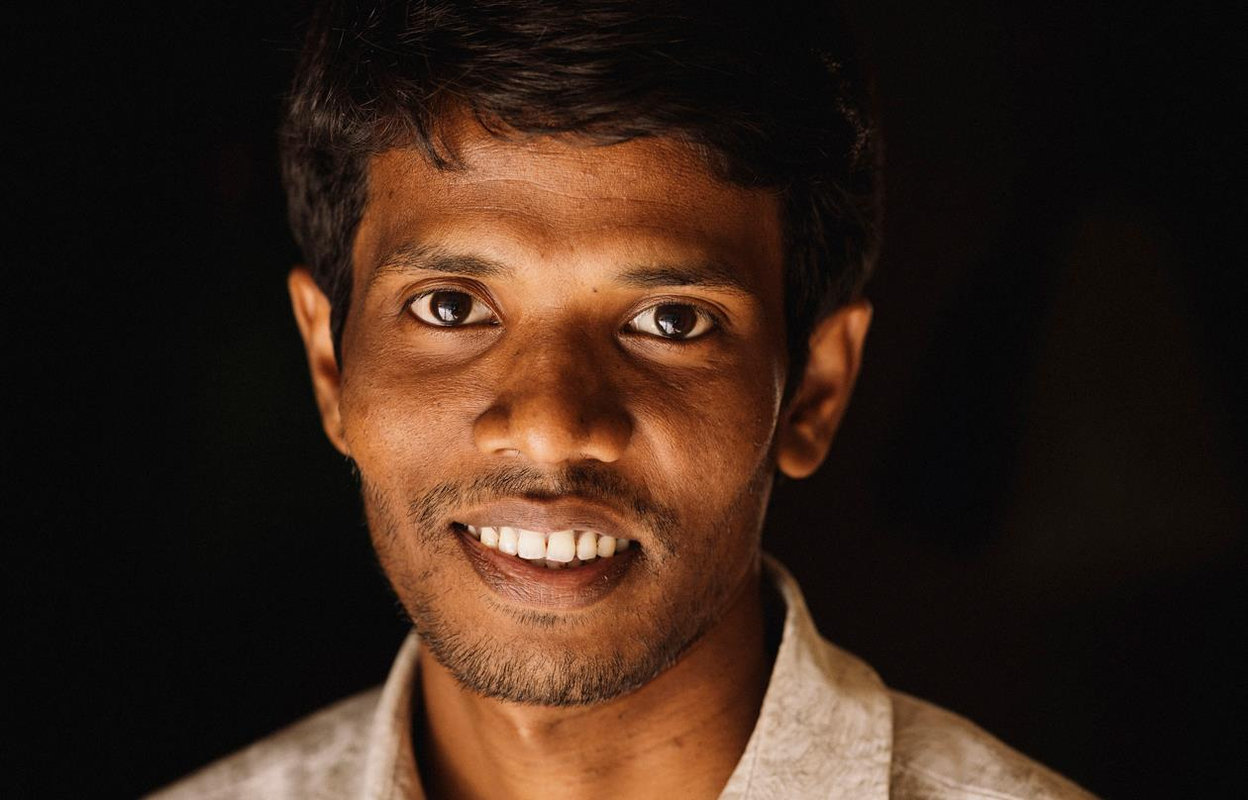
Wer kann, spart auch etwas Geld. „Früher mussten sich die Menschen in Notzeiten an Kredithaie wenden, die hohe Zinsen verlangten“, sagt Projektleiter Prodip Mardi.

Slide 12
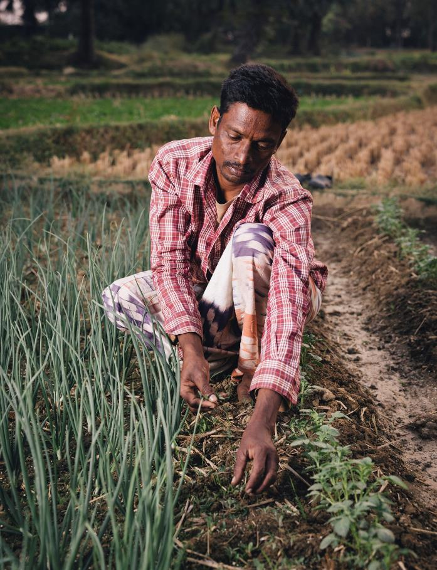
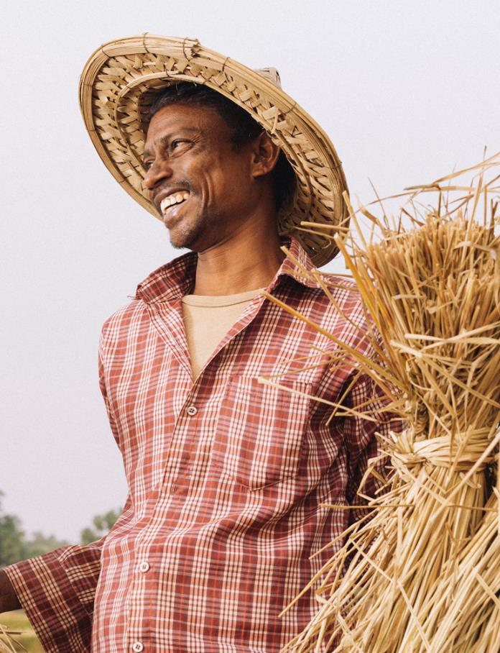
Das Sparguthaben hilft den Familien in vielen Situationen: „Zur Aussaat leihen wir uns Geld, um davon Saatgut für Reis oder Gemüse zu kaufen“, erklärt Sunil Soren.

Slide 13
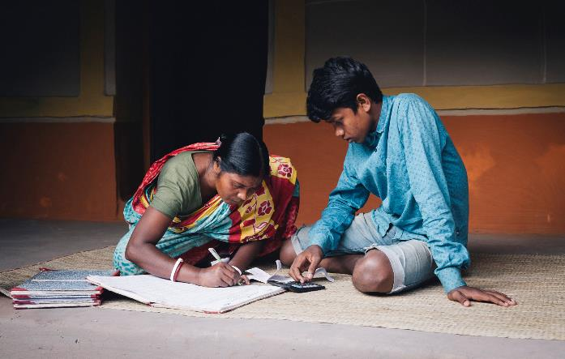
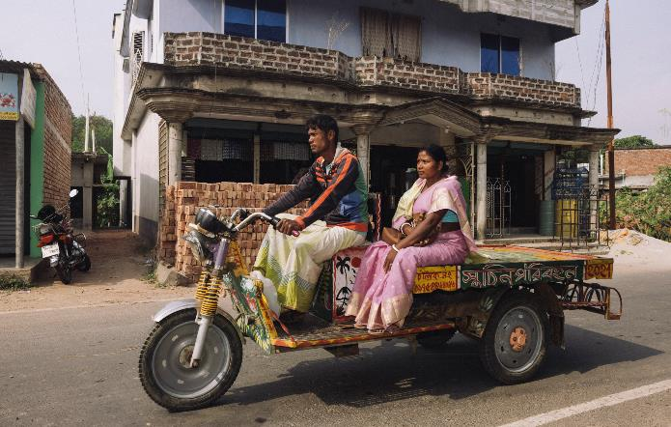
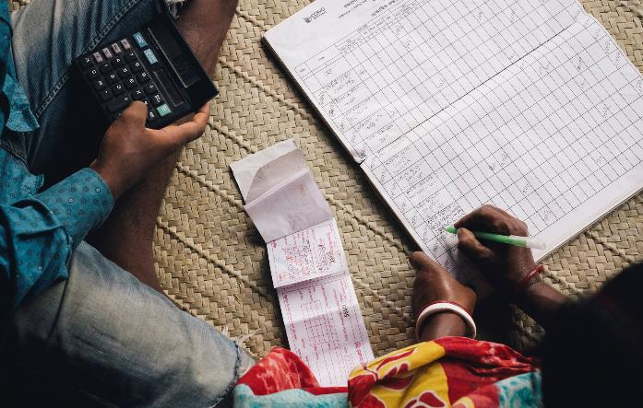
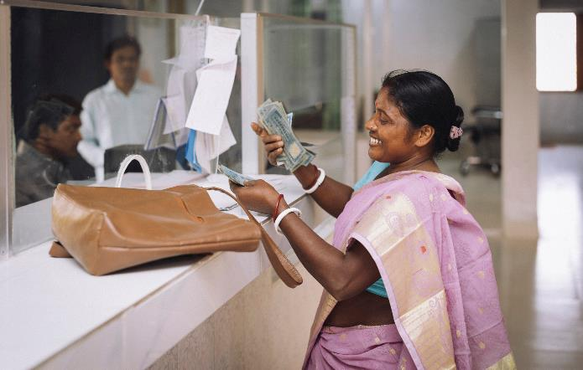
Seine Frau ist Schatzmeisterin der Dorfgemeinschaft. Einmal im Monat fährt sie in die Stadt und geht zur Bank, um dort das gesparte Geld einzuzahlen.

Slide 14
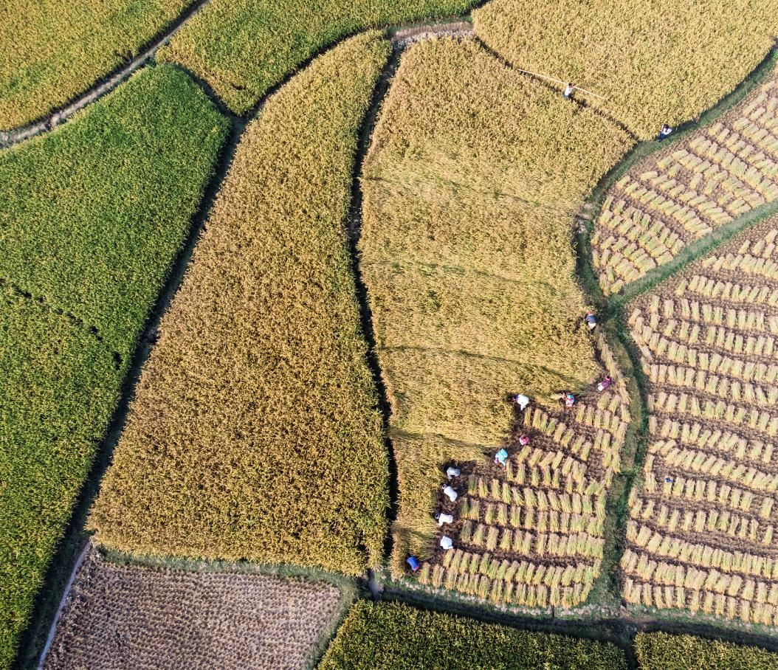
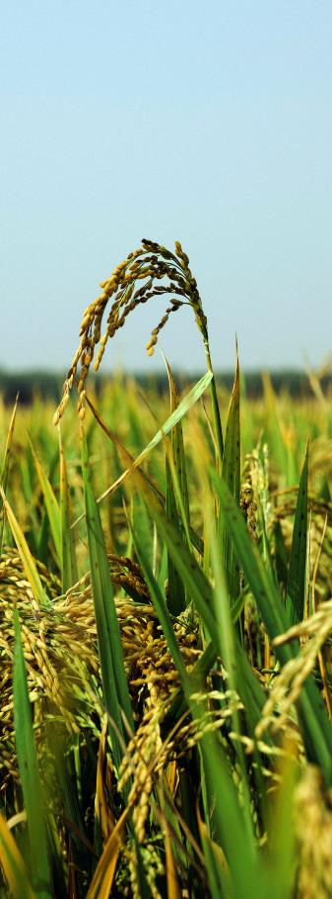
Sorens Familie besaß früher viel mehr Land. Doch eine Familie aus dem Nachbardorf nahm es seinem Vater gewaltsam ab. Die Familie bekam ihr Land nie zurück.

Slide 15
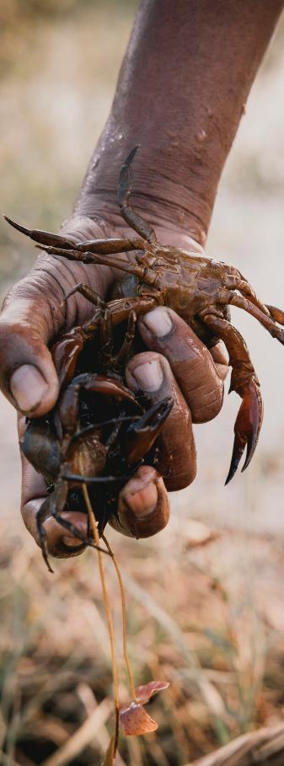
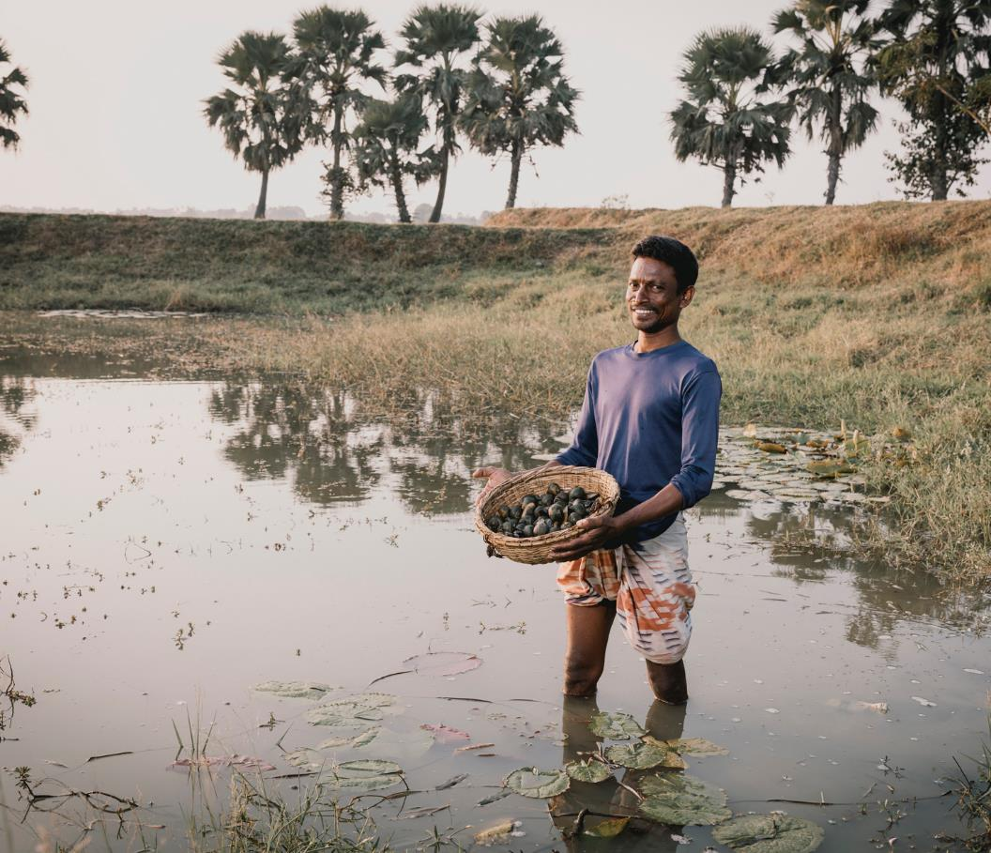
Oft geht Sunil Soren zu den nahen Sümpfen, um nach Krabben und Muscheln zu suchen. Die Tiere enthalten viel Protein; sie zu essen, ist Teil der Santal-Kultur.

Slide 16
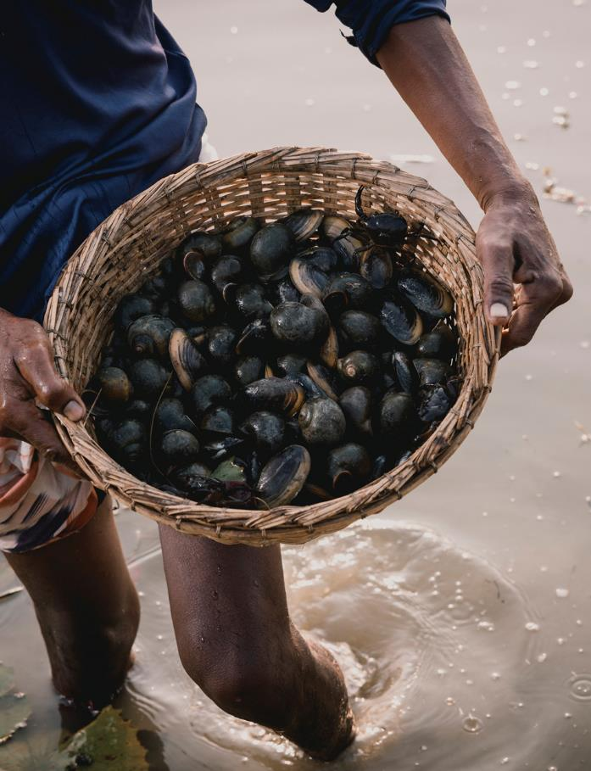
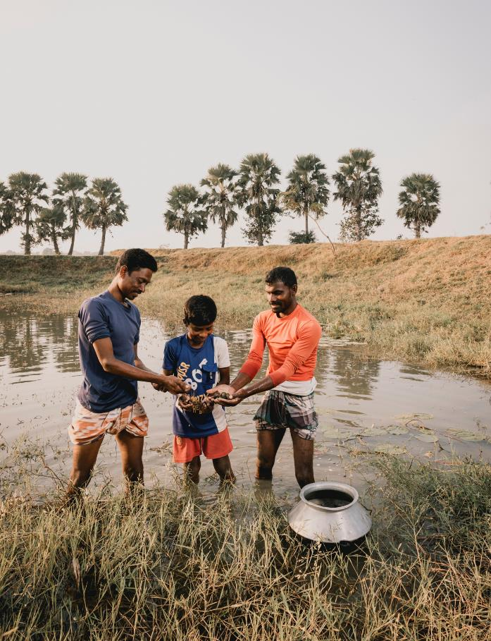
Auch wegen dieser Tradition gelten die Indigenen als unrein. Daher essen viele von ihnen keine Schalentiere mehr. Nun mangelt es ihnen an Proteinen.

Slide 17
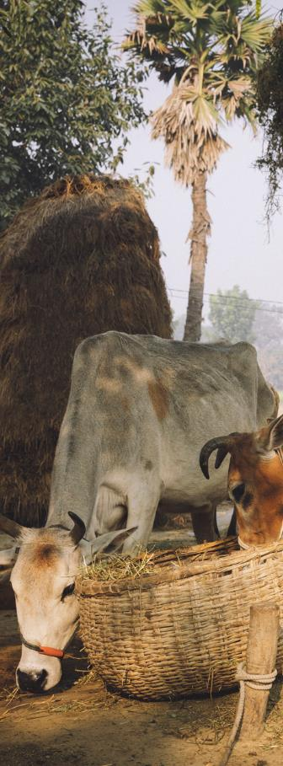
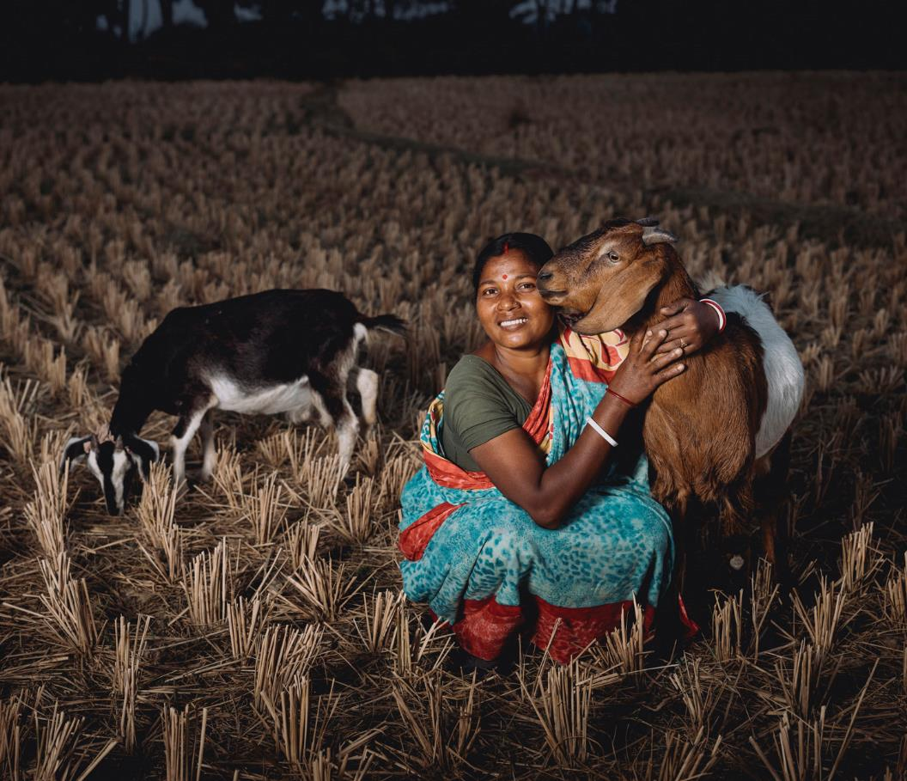
Die Mitarbeitenden von CCBVO empfehlen den Menschen daher, Tiere zu halten. Auf Sundori Murmus Hof leben mittlerweile Hühner, Enten, Rinder und Ziegen.

Slide 18
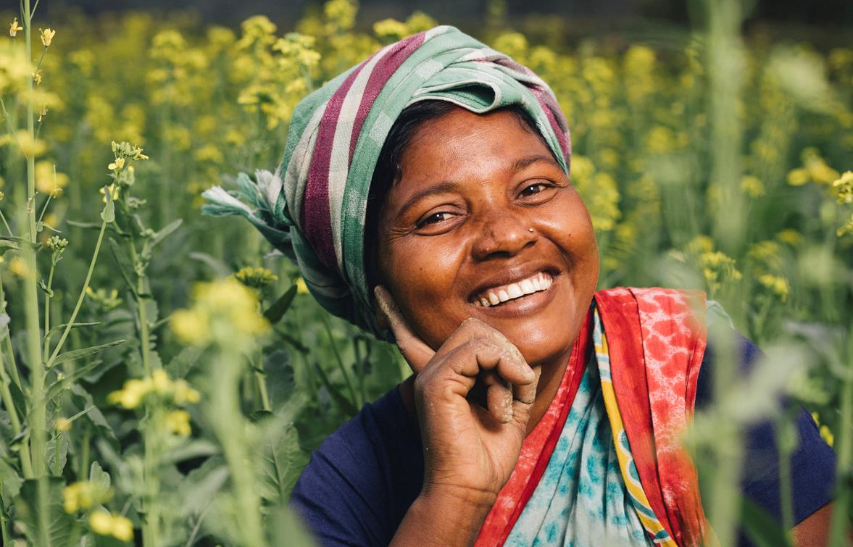
Dank der Unterstützung von CCBVO ist Sundori Murmu eine erfolgreiche Bäuerin und selbstbewusste Frau geworden. „Unser Leben hat sich sehr verbessert“, sagt sie.

Slide 19
Sie sahen eine Präsentation zum Projekt der Partnerorganisation
Centre for Capacity Building of Voluntary Organization (CCBVO) aus Bangladesch.
Eine Handvoll Reis schützt vor Hunger
www.brot-fuer-die-welt.de/projekte/bangladesch-hunger
Herausgeber
Brot für die Welt
Evangelisches Werk für Diakonie und Entwicklung e.V.
Caroline-Michaelis-Str. 1
10115 Berlin
Telefon 030 65211 4711
kontakt@brot-fuer-die-welt.de
Redaktion Thorsten Lichtblau, Thomas Knödl
Text Maike Lukow
Fotos Kathrin Harms
Gestaltung Thomas Knödl
Berlin, April 2023
Notes:
19

Slide 20
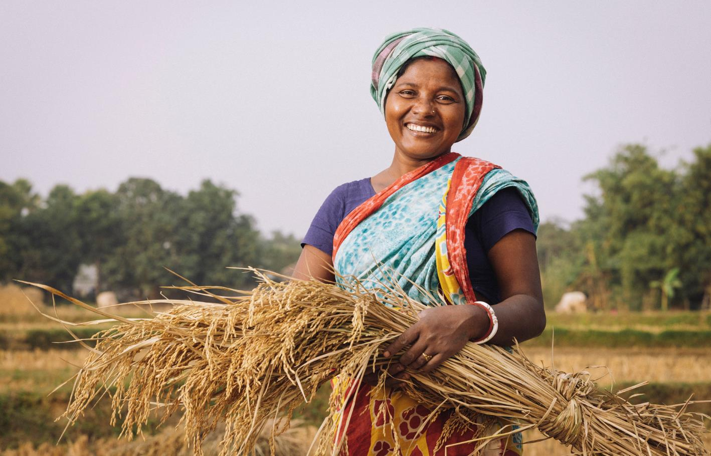
Spendenkonto
Bank für Kirche und Diakonie
IBAN: DE10 1006 1006 0500 5005 00
Notes:
20

